Slide 1
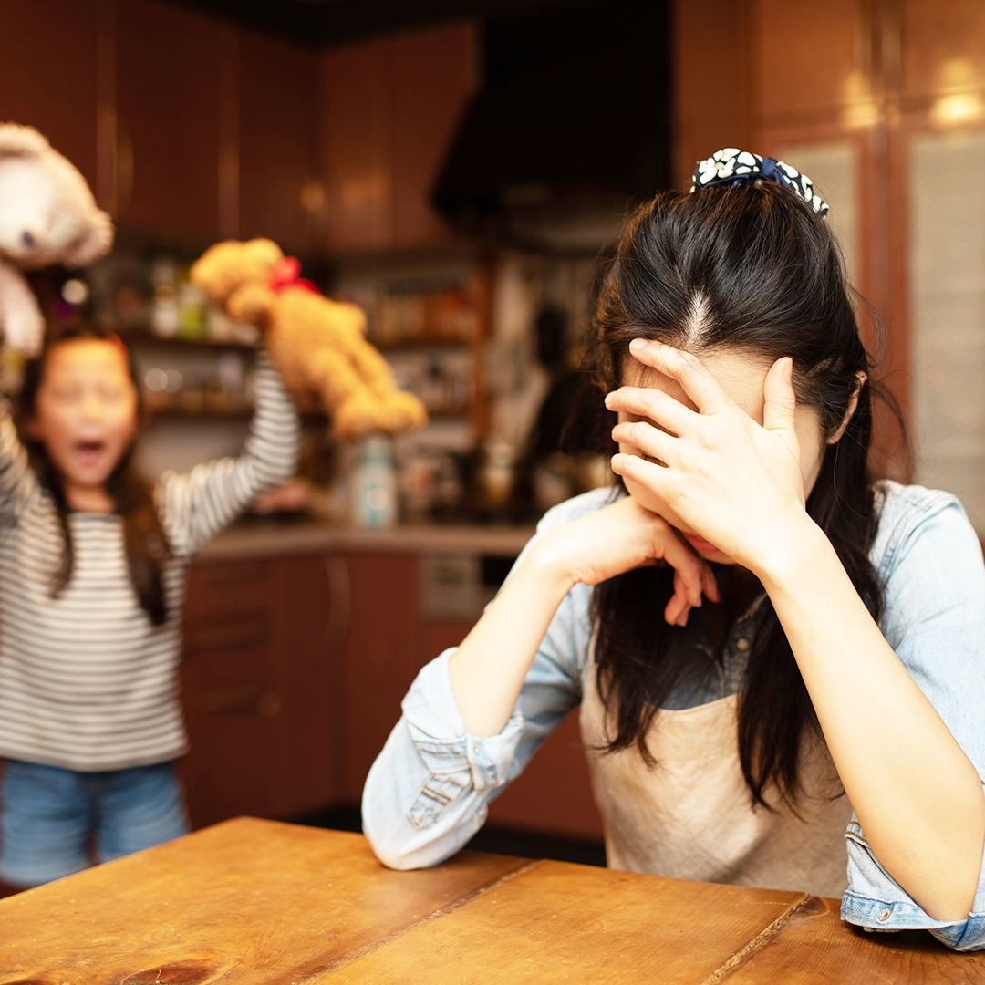
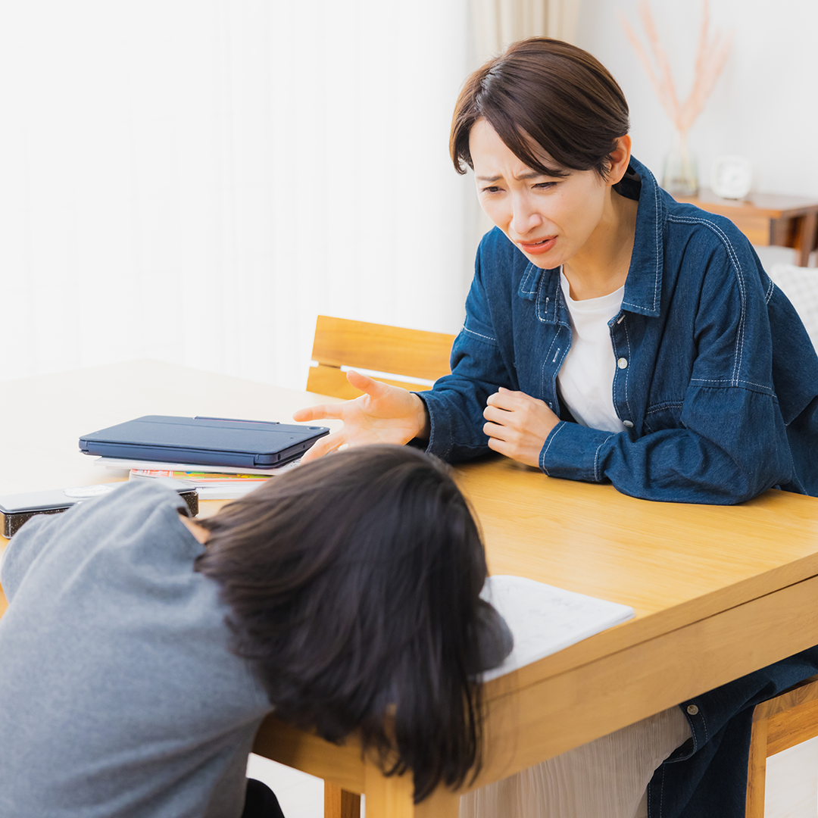
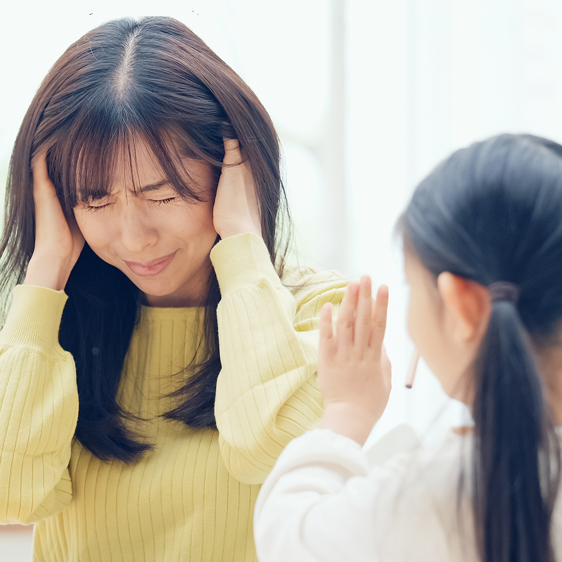
栄養補助食品の広告バナーを制作しています。子供がかんしゃくをおこす、落ち着きがない等で深く悩んでいるママをターゲットにしています。ママ＆女児で、ママにクローズアップした画像を生成してほしいです。
一番数字がとれている画像です。ママが深刻に困っていて、子供が何やら暴れている（ピントはママに合っている）
この画像も少し取れているのですが、ママの困り具合が足りない印象です。
ママがうんざりしている画像ですが、子供がうるさいイメージじゃないので惜しい感じです。

